Slide 1
1. Các nguyên tử, phân tử chuyển động hay đứng yên? Nêu một ví dụ minh họa.
KIỂM TRA BÀI CŨ.
2. Nhiệt năng là gì? có mấy cách truyền nhiệt? Nêu một ví dụ minh họa.

Slide 2
BÀI 23: ĐỐI LƯU – BỨC XẠ NHIỆT

Slide 3
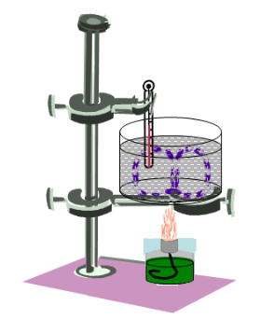
I. ĐỐI LƯU.
Dụng cụ :
Giá thí nghiệm
Cốc đốt đựng nước, gói thuốc tím
Nhiệt kế, kẹp vạn năng
Đèn cồn, lưới tản nhiệt, giá đỡ cốc
Hình 23.2

Slide 4
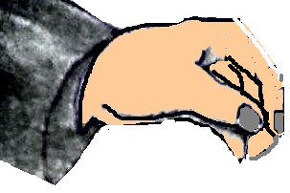
THÍ NGHIỆM ĐỐI LƯU
Khói hương
Bìa
Nến
Hình 23.3

Slide 5
I. ĐỐI LƯU .

Kết luận:
- Đối lưu là sự truyền nhiệt bằng các dòng chất lỏng hoặc chất khí.
- Đối lưu là hình thức truyền nhiệt chủ yếu của chất lỏng và chất khí.

Slide 6
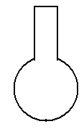
II. BỨC XẠ NHIỆT
THÍ NGHIỆM BỨC XẠ NHIỆT
A
B
Miếng gỗ
Trong bình chứa không khí
Bình cầu màu đen
Đèn cồn
Hình 23.4
Play

Slide 7
C7: Giọt nước màu dịch chuyển về đầu B chứng tỏ nhiệt truyền từ đèn đến bình cầu làm cho không trong bình nóng lên , nở ra đẩy giọt nước màu đi ra.
C7: Giọt nước màu dịch chuyển về đầu B chứng tỏ điều gì?
C. BỨC XẠ NHIỆT
C8: Khi chắn miếng gỗ, Giọt nước màu dịch chuyển trở lại đầu A chứng tỏ không khí trong bình lạnh đi, co lại hút giọt nước màu vào. Miếng gỗ có tác dụng ngăn cản nhiệt truyền từ đèn đến bình cầu.
C8: Khi chắn miếng gỗ, Giọt nước màu dịch chuyển trở lại đầu A chứng tỏ điều gì? Miếng gỗ có tác dụng gì?

Slide 8

Kết luận:
- Bức xạ nhiệt là sự truyền nhiệt bằng các tia nhiệt đi thẳng.

